Slide 1
Ciencia de datos
y
problemas sociales
Aprendizajes

Slide 2
¿Quién soy?
Adolfo Javier De Unánue Tiscareño
Ph.D. en Física Teórica
    Cosmología y Mecánica Cuántica
Cofundador y CTO de OPI
    Aquí hago ciencia de datos
    Estamos contratando :)
Director académico de la MCDatos en el ITAM, México
  Aquí también hago ciencia de datos
  Inscripciones en Agosto :)
Transhumanista

Slide 3
¿De qué va esta plática?

Slide 4
Ciencia de datos

Slide 5
La mayoría de las personas piensan que hago lo siguiente:
> target <- Species ~ .
> train <- sample(nrow(iris), size = 100)
> iris_train <- iris[train,]
> iris_test <- iris[-train,]
> cdt <- ctree(target, iris_train)
> table(predict(cdt, new_data=iris_test), iris_test$Species)
setosa versicolor virginica
setosa 15 0 0
versicolor 0 15 0
virginica 0 2 18

Slide 6
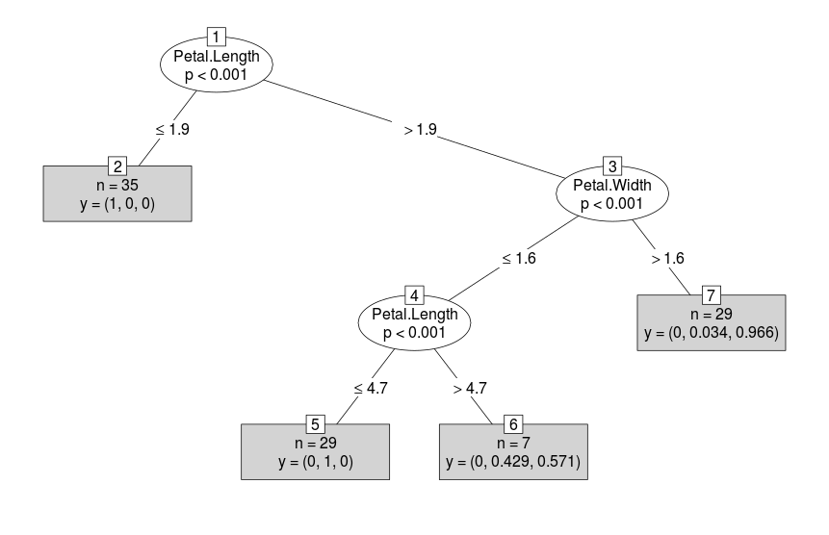
La mayoría de las personas piensan que hago lo siguiente:

Slide 7

NAILED!

Slide 8
La mayoría de las personas piensan que hago lo siguiente:
  Bueno, quizá no todas piensen eso y menos (obviamente) a ese nivel de detalle
  Además, no trabajo con el iris dataset…
  La realidad es más divertida que eso que acabamos de ver

Slide 9
En realidad ...
  La ciencia de datos, tiene que ver, con…
  Datos
  i.e. es fenomenológica, empírica
  Por esto las personas la confunden con Big data, pero esto lo veremos más adelante

Slide 10
pero, ¿Para qué?
Toma de Decisiones Racionales
  i.e. tomar la mejor decisión basada en la evidencia (datos) disponible.
Aumento de Inteligencia (AI)
Aplicar método científico a la toma de decisiones
  Se ha intentado desde los 40s, al parecer ahora si está teniendo impacto...

Slide 11
Sistemas
Complejos
Adaptativos
CAS

Slide 12
¿Por qué ahora?
Cómputo
Almacenamiento, RAM, CPU

Slide 13
¿Qué incluye?
Minería de datos
Aprendizaje de Máquina
Big data
…
(put next buzz word here)

Slide 14
En el gran esquema de las cosas
Artificial Narrow Intelligence → Machine Learning
Intelligence Augmentation → Data Science
Artificial General Intelligence → Singularidad

Slide 15
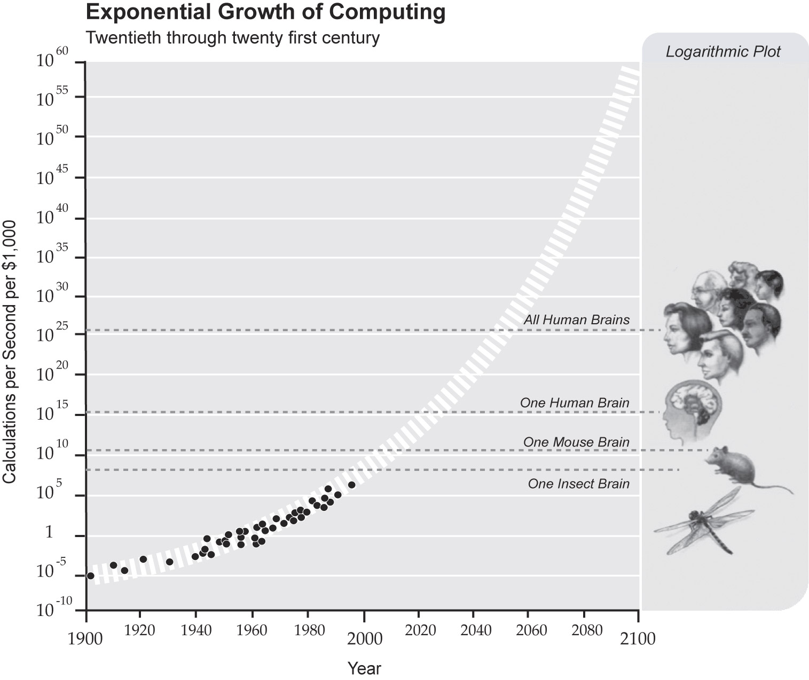
En el gran esquema de las cosas
http://www.singularity.com/images/charts/ExponentialGrowthofComputing.jpg

Slide 16
Reality Check
Estructurales
  CAS dentro de CAS
  CAS formados por humanos

Slide 17
Reality Check
Procesos
  Generar datos
  Capturar datos
  Procesar datos
    Estructurados, no estructurados, chicos, grandes, variedad, velocidad
  Explicar datos
    No provienen de experimentos, valor, comprobación, hipótesis, bayes, realidad
  Analizar datos
  Presentar datos
    Modelado de los datos, Representación de conocimiento, “desbloqueo”

Slide 18
Reality Check
Técnicos
  ¿Dónde hago esto?
    Infraestructura, Software, ¿Hardware o nube?, Algoritmos
  ¿Qué hago con esto?
    Storytelling,
    Simulación (AB, Discrete),
    System Dynamics,
    Network theory

Slide 19
Quiero enfatizar esto
Ciencia de datos NO es Big data
  Big data es un conjunto de técnicas y tecnología para tratar con datos.
Tampoco es Aprendizaje de Máquina
Ni mucho menos Inteligencia de Negocios

Slide 20
Ciencia de datos
Uno de los principales retos de la ciencia de datos es tratar con la complejidad de los datos.
Su objetivo es crear Productos de datos

Slide 21
Data Complexity
Volumen
Semi-estructurado/No estructurado
Conectividad
NOTA: Tamaño representa la dificultad

Slide 22
Producto de datos
¿Qué es?
  Sistema continuo
      Todas las partes: reentrenamiento, recalibración, adquisición, movimiento de datos, transformación, limpieza, etc.

Slide 23
La segunda parte del título...

Slide 24
¿Qué CAS afecta a billones de personas en el mundo* y necesita de toda nuestra capacidad para mejorar?
*otro CAS

Slide 25
Gobierno
y
Sociedad

Slide 26
Esto es muy amplio y muy ambiguo
¿A qué me refiero específicamente?

Slide 27
Gobierno es aquel sistema encargado de
resolver, usando una teoría (la cual
especifica variables a medir y sus
relaciones) problemas sociales, mediante
la asignación de recursos en áreas
geográficas específicas.

Slide 28
No es una idea nueva, se intentó por primera vez en Chile, durante el gobierno de Salvador Allende:
Cybersyn

Slide 29
Breviario Filosófico
Todo sistema interactúa con el mundo.
=> Es perceptible, deja su huella, se “siente”.
No importa (al principio) la calidad de la sensación, lo que importa es la consistencia.

Slide 30
Problemas que quiero atacar
¿Corrupción?
¿Asignación de Presupuesto?
¿Capacidad de gasto?
Transparencia
Accountability
Medición de ROI

Slide 31
¿Por qué no ha funcionado antes?
Nos hemos conformado con los pocos datos que podíamos obtener (medir) y basado en eso reducíamos la dimensionalidad a unos pocos indicadores
No teníamos datos para hacer frente a la complejidad de la realidad, y jugábamos a la segura.
Esta situación ya no es la actual

Slide 32
¿Por qué no funcionaría ahora?
Pensar cartesianamente en un mundo no lineal, es el mejor de los casos temerario, en el peor catastrófico.
El cerebro humano siempre piensa en causa/efecto lineal y coloca las causas fuera del sistema siempre que puede, ignorando las relaciones.
No se pueden ignorar los ciclos de retroalimentación.
  Feedback loops
No se puede ignorar los delays en el sistema.

Slide 33
Ejemplos abundan
Algunos juegos:
  Beer game
  El faro
  Fishing game
En todos ellos (a pesar de lo simples que son) el caos emerge, debido a que se ignoran las bucles de retroalimentación y los retrasos.

Slide 34
The big unsolved problems of the world result form system instabilities
Dirk Heilberg, ETH Zurich

Slide 35
¿Open data?
¿Open Government?
(¬_¬) … I don't think so
Solos, son pensamiento mágico

Slide 36
OPI
Una aproximación a la solución

Slide 37
Ajustando un poco más
Hay que establecer fases de aproximación
Aumento de Inteligencia, no Inteligencia Artificial
  Human in the loop: Plantea el problema, usa datos
Capturar primero todo lo que es open data
  Muchísimos retos ya en esta fase: ¿Cuál es el universo?¿Todos son valiosos?
Lo importante, estar conectados a su generación de datos internos

Slide 38
Ajustando un poco más
Queremos que el producto se use para tomar decisiones
  Hay poca actualización de los datos (el problema de la derivada de Euler)

Slide 39
¿Cómo son los datos?
Mediciones en un lugar y en un tiempo
También hay datos transaccionales
Existen “hechos”
  Alcalde gobernante en el año xxxx en el lugar xxxx
  Variables categóricas
  En DWH se les conoce como factless facts
Descripciones de objetos
Datos relacionaes o con conexiones
  Importación, migración, redes de contactos, redes temporales, etc.

Slide 40
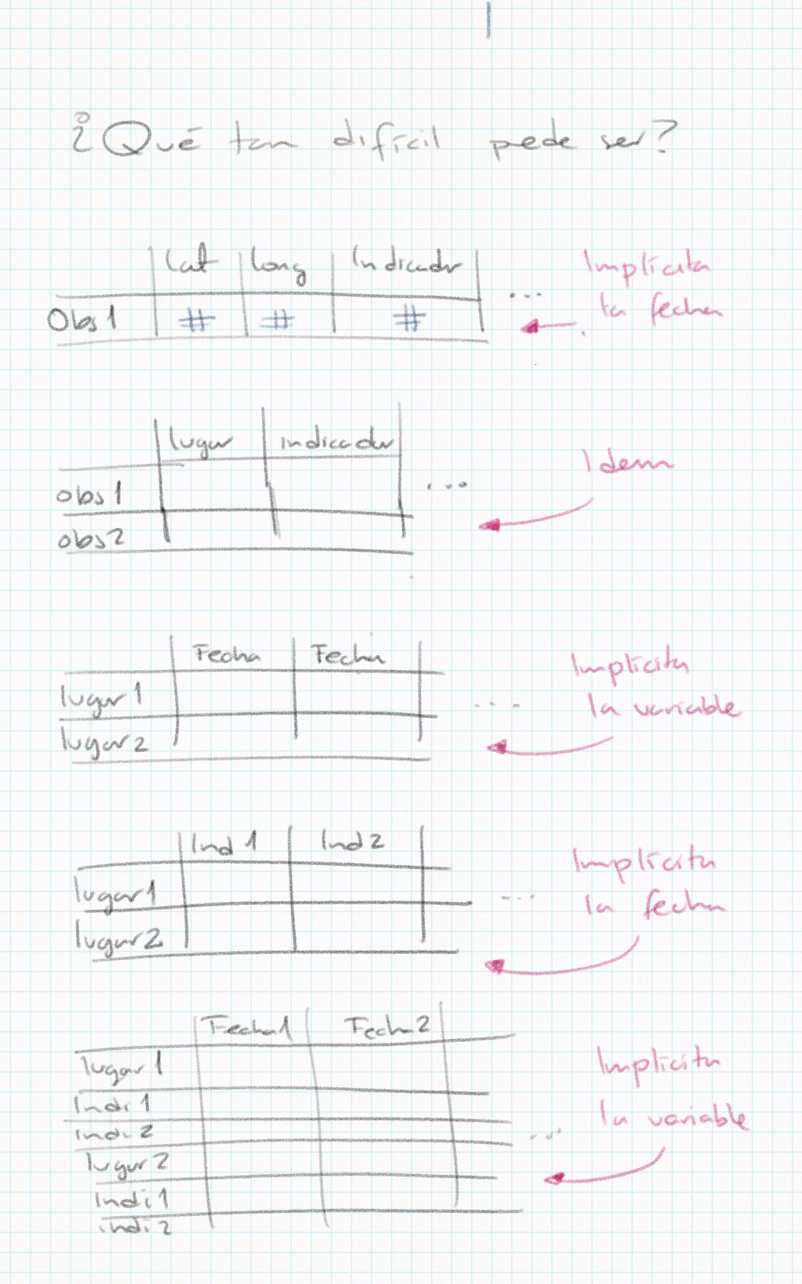

Slide 41
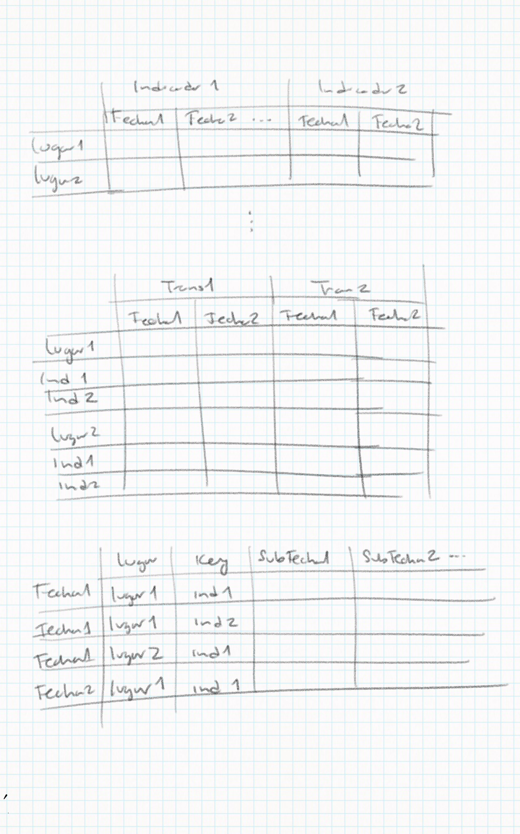

Slide 42
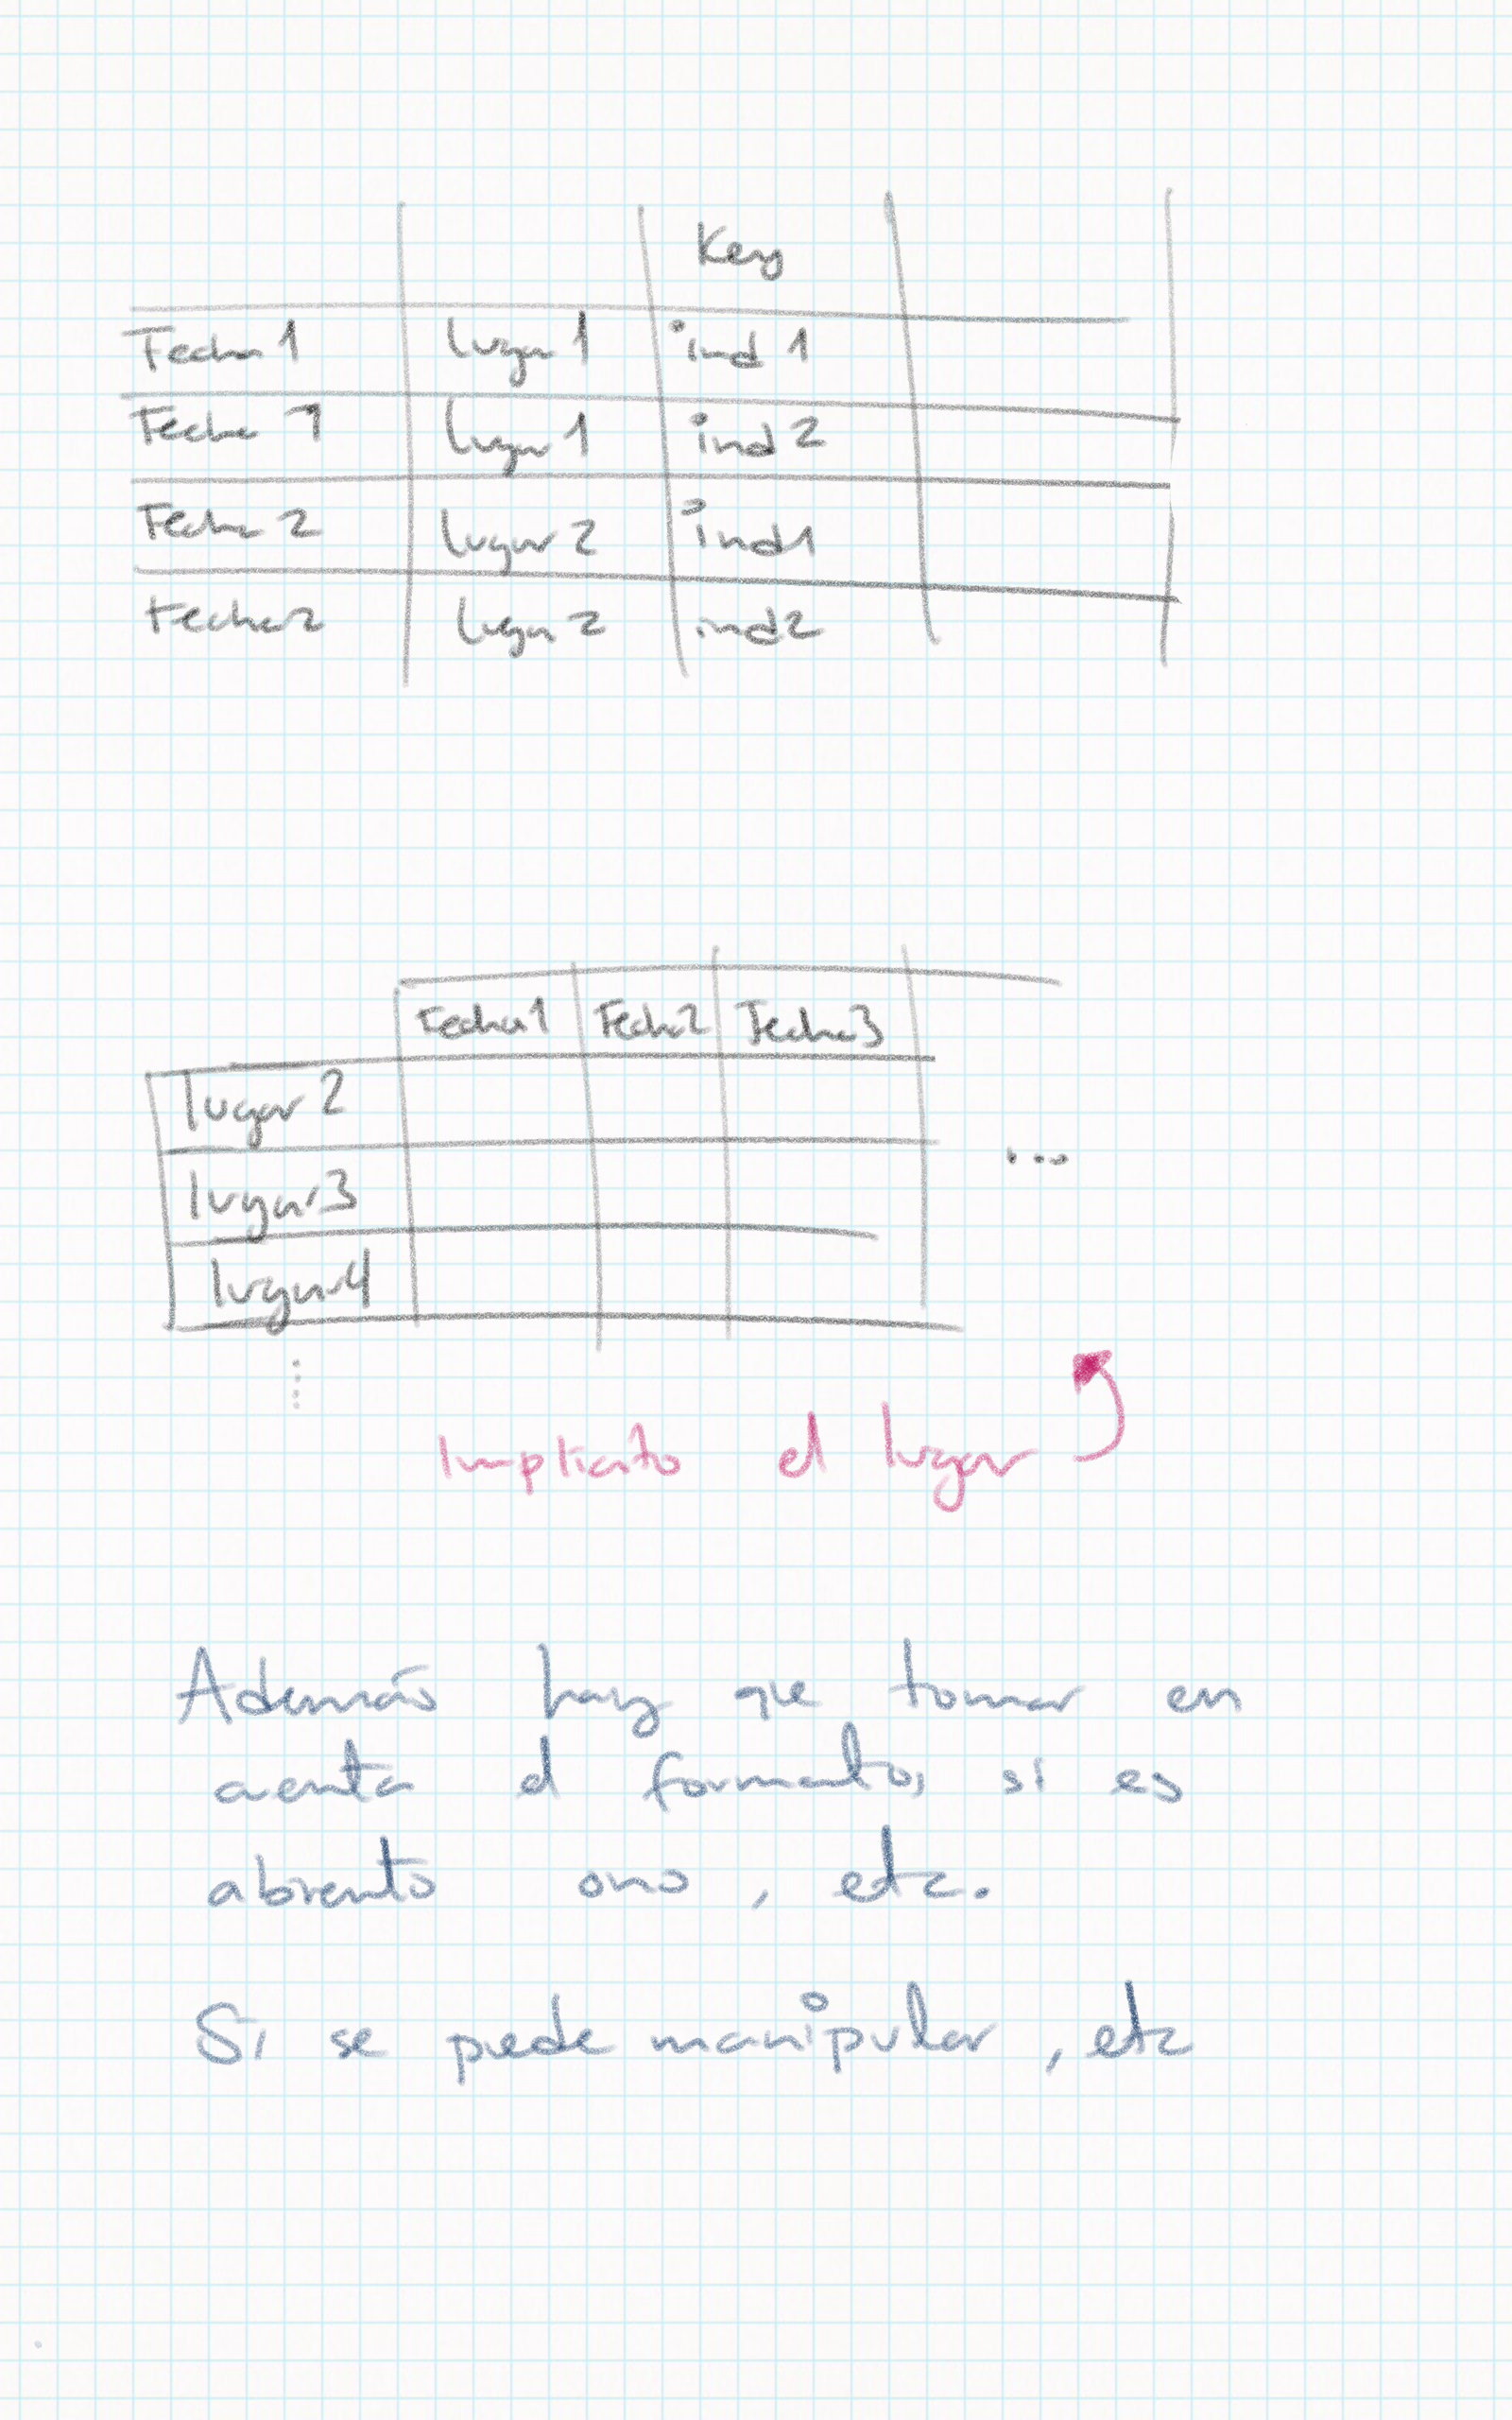

Slide 43
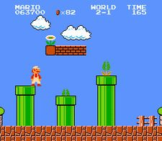
Los datos...
Diferentes formatos y estructuras de datos
Decidir qué automatizar
Estandarizar el input al pipeline

Slide 44
Los datos...
¿Cómo guardarlos?
¿Dónde guardarlos?
Las variables derivadas ¿Dónde crearlas?
  ¿En el pipeline de tal manera que queden precalculadas?
  ¿A la hora que el usuario las solicite?

Slide 45
Los datos...
Una perspectiva funcional ayuda muchísimo al conceptualizar el repositorio de datos
No hay variables, hay facts
  Son inmutables, i.e. su valor está ligado a una posición espacio-temporal y no puede ser cambiada.

Slide 46
El problema de la tecnología
No empezar arriba
  i.e. Vamos a usar Hadoop en un clúster en GoogleCloud…
¿Cuánto esperamos crecer?
No agregar complejidad creada, a la complejidad implícita del problema.

Slide 47
No olvidar a los usuarios
Aquí empieza la multiplicación de los procesos de ciencia de datos
  Más procesos
  Más algoritmos
  Más pipelines
Recomendaciones basadas en comportamiento y/u otros usuarios.
Necesitamos ver qué hacen los usuarios

Slide 48
No olvidar a los usuarios
Es muy importante tener los logs funcionando en cuanto antes
  Servicio al cliente
  Aumenta la inteligencia interna
    Organizacional
    De la “máquina”
La captura de datos no es lo único, si se proveé de Flight simulators, se generan nuevos datos.

Slide 49
No olvidar a los usuarios indirectos
¿Cómo incorporar a la sociedad?
  Preguntarle:
    Encuestas: Muy caras, Mucha certeza estadística, un sólo punto.
    Diagnósticos participativos: Se pueden masificar, ejecutar continuamente, baratas.
      Tenemos una aplicación móvil para esto.
  Medirla: Sensores en todos lados.
    Esto trae otros tipos de problemas

Slide 50
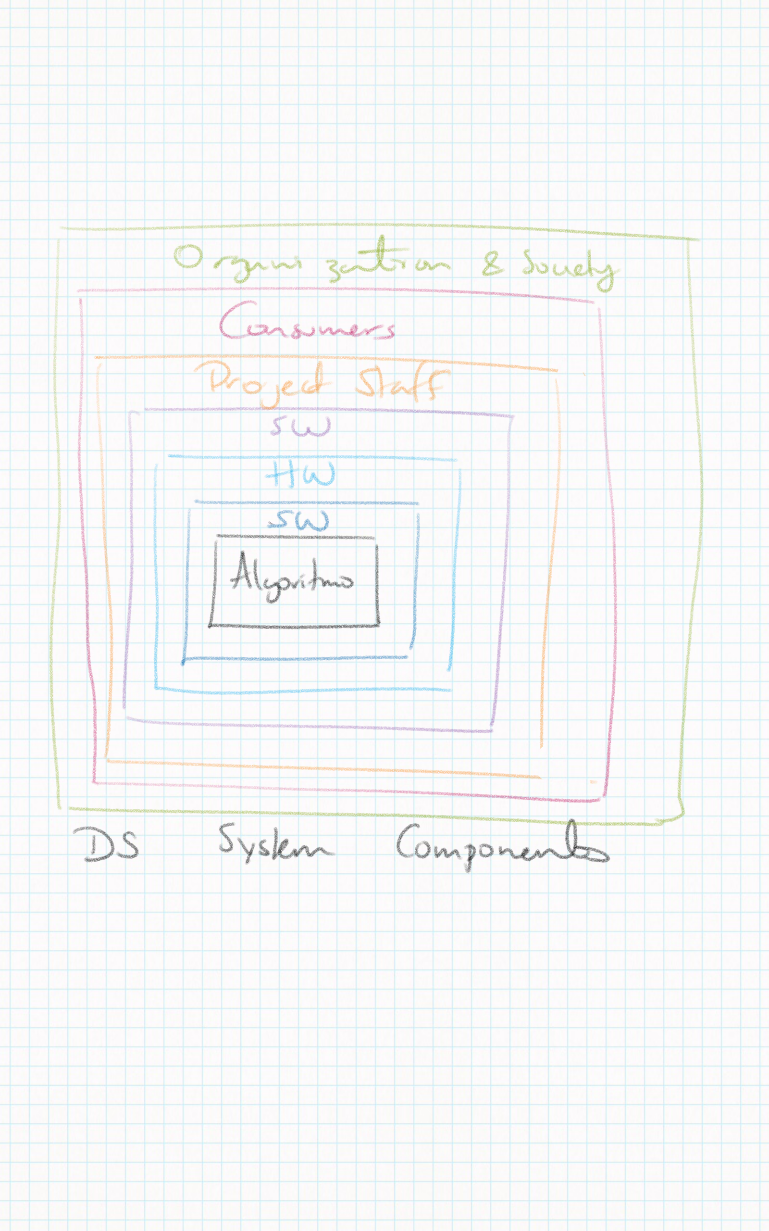
Al final el producto también es un CAS...

Slide 51
Función de optimización multiobjetivo
¿Qué quieres optimizar?

Slide 52
¿Qué quieres optimizar?
Algoritmo
  Learning rate, convexity, error bound, etc.
SW/HW
  RAM, Disco, CPU, tiempo en aprender, tiempo en predecir
Recursos Humanos
  Tiempo para implantar, mantenibilidad, reliability, recursos/costos
Clientes
  Valor directo, usabilidad, explicabilidad, “accionabilidad”
Sociedad
  Valor indirecto

Slide 53
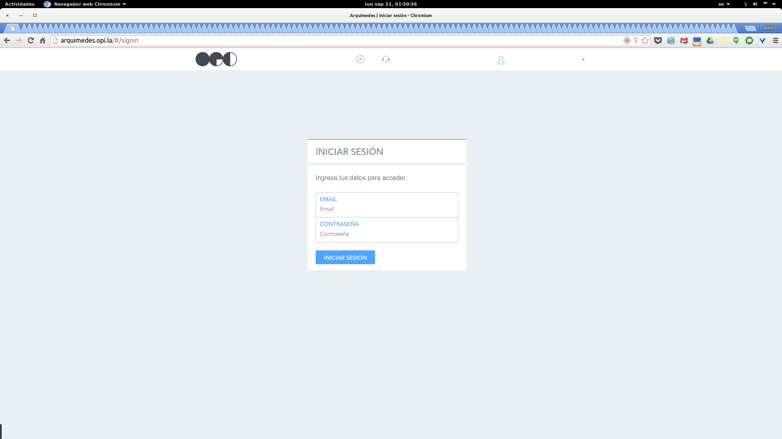
Arquímedes

Slide 54
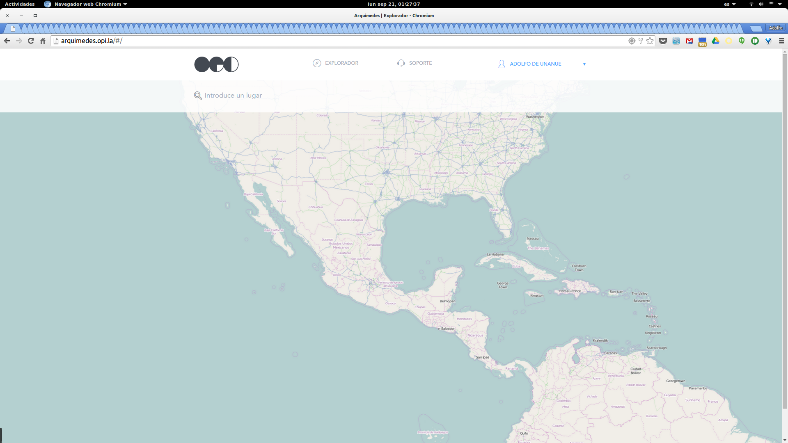
Arquímedes

Slide 55
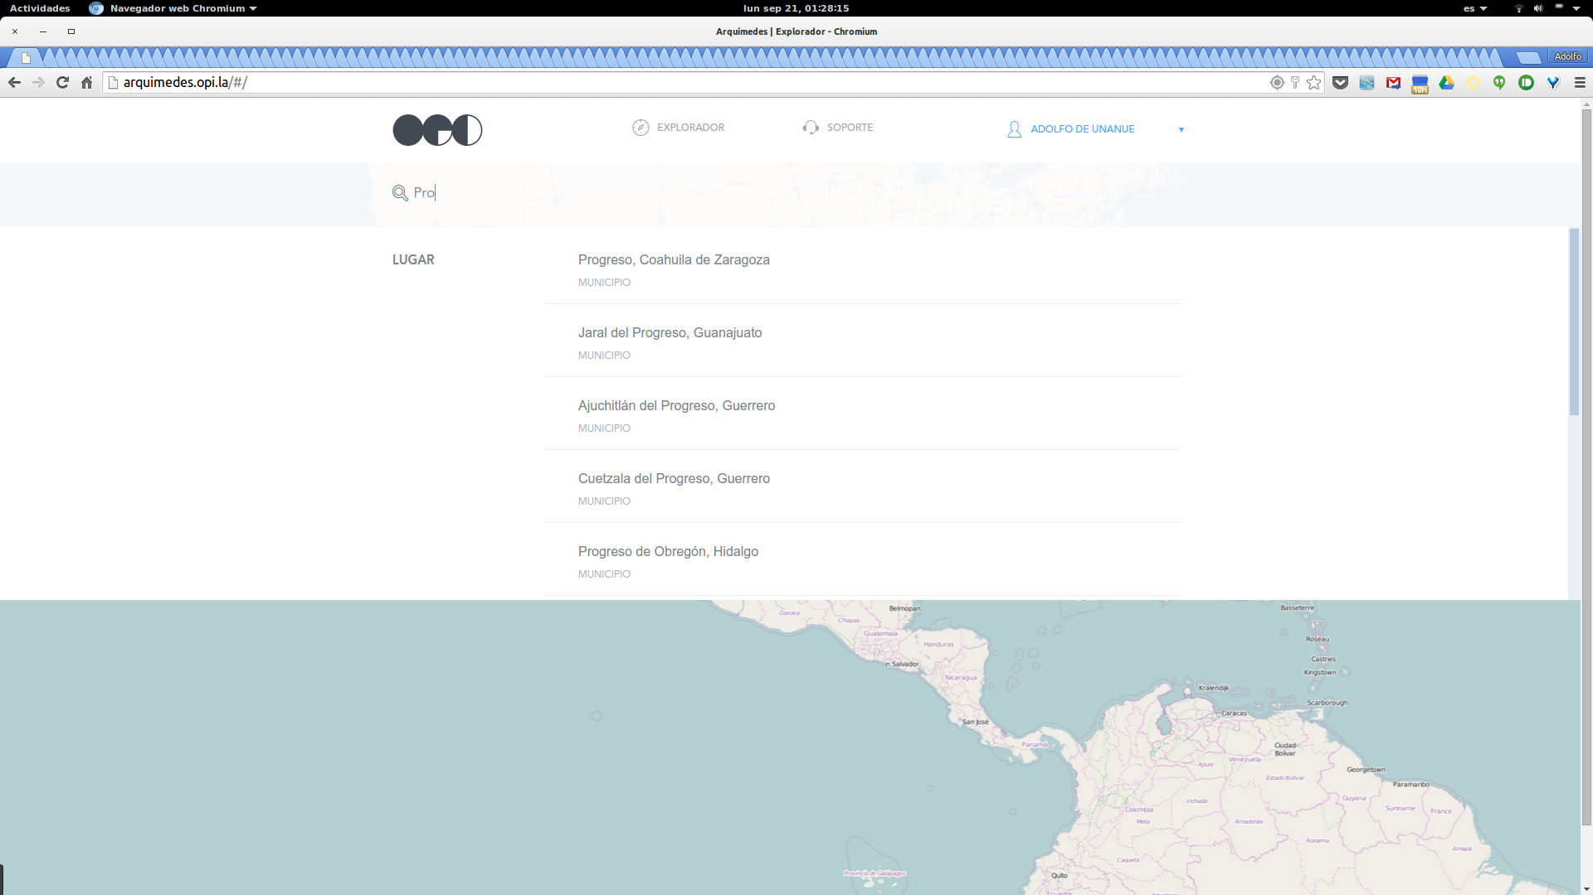
Arquímedes

Slide 56
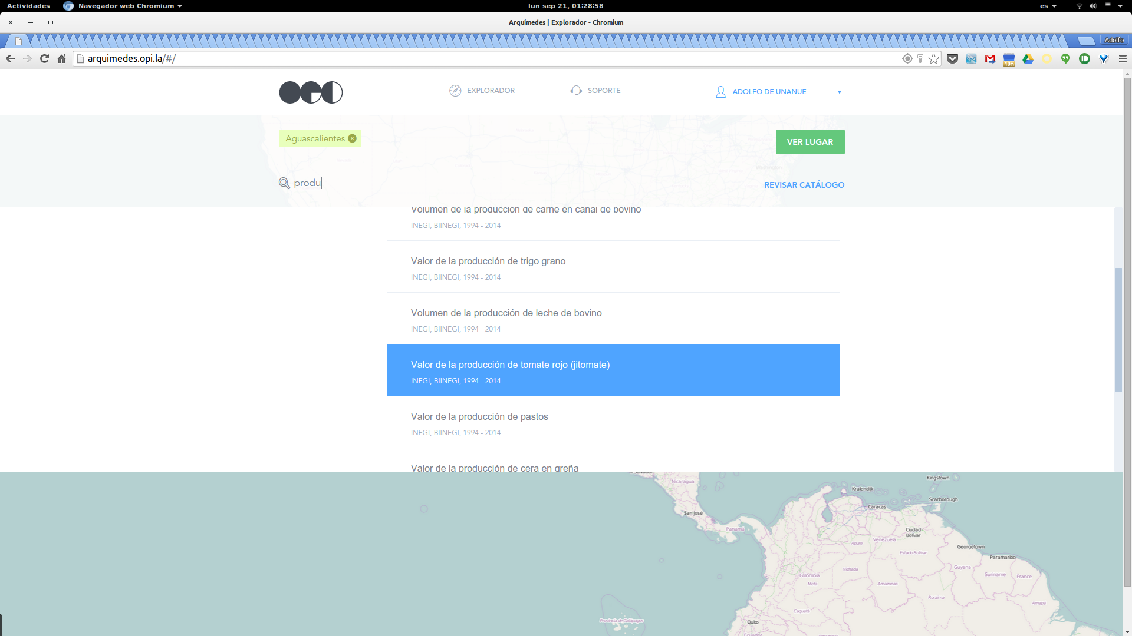
Arquímedes

Slide 57
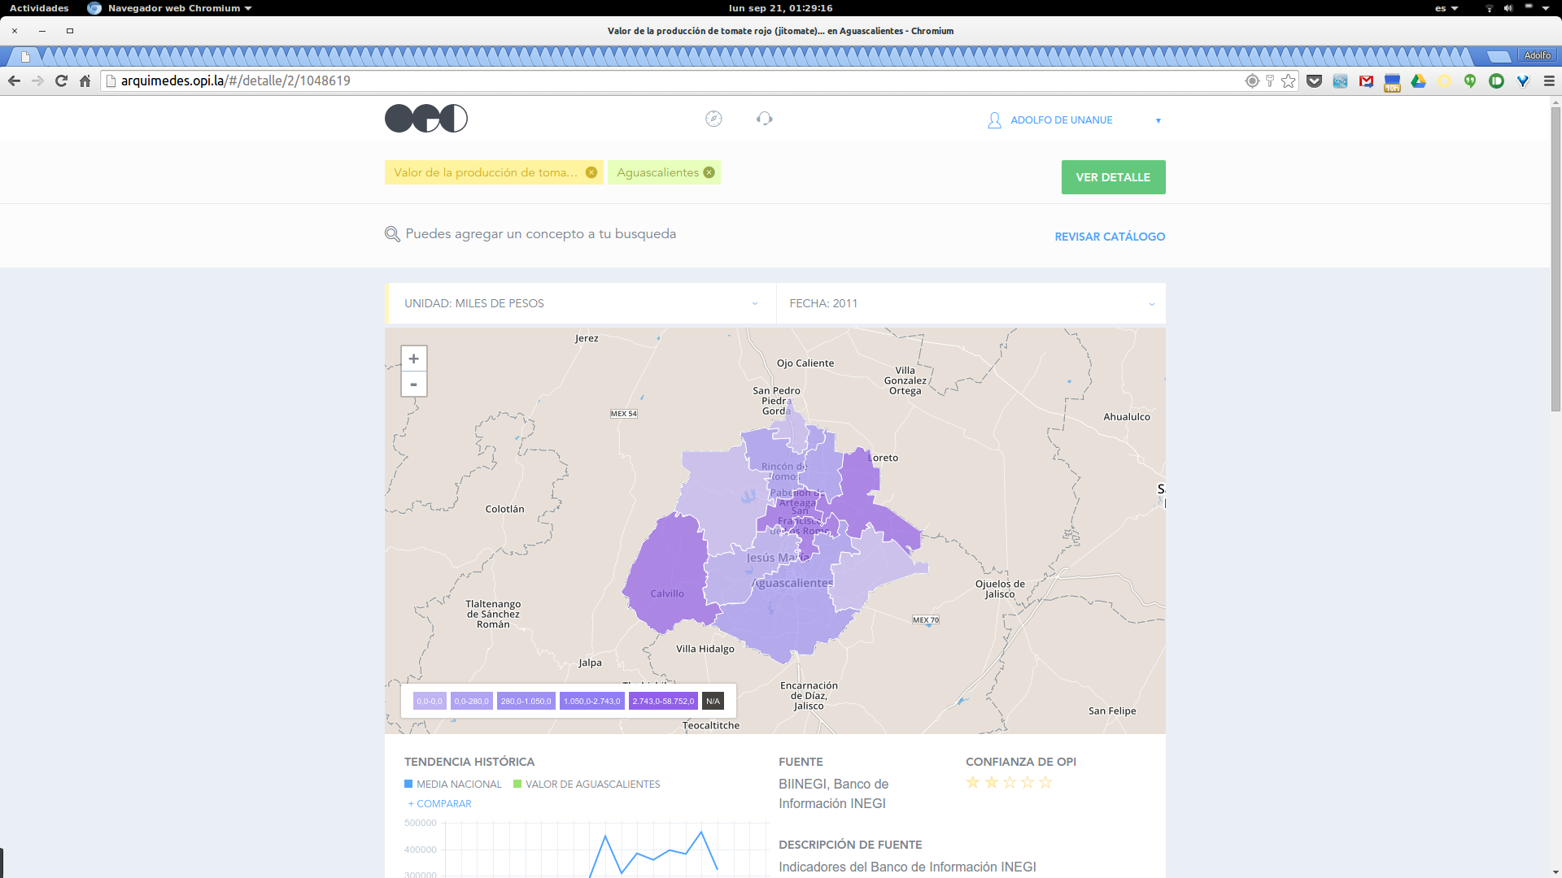
Arquímedes

Slide 58
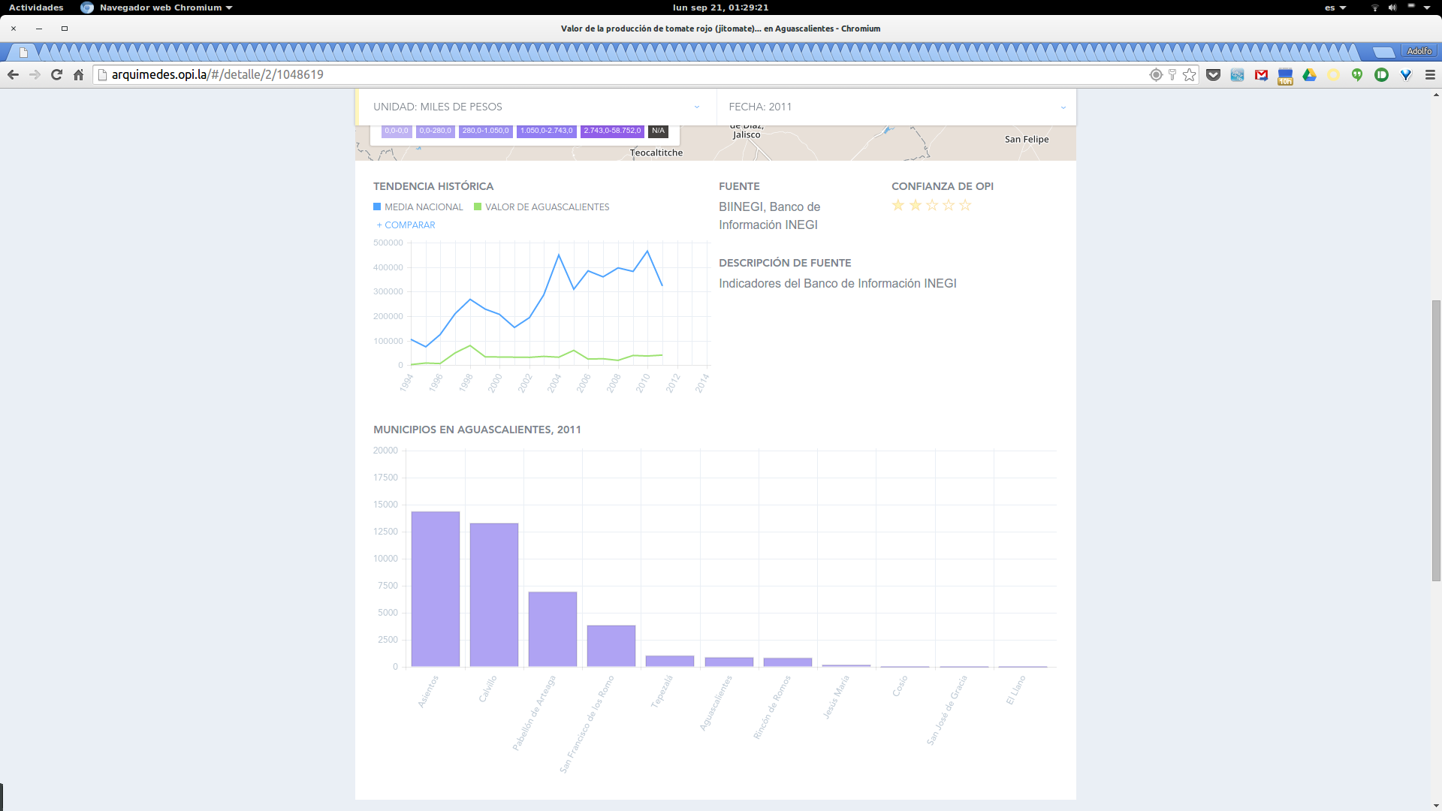
Arquímedes

Slide 59
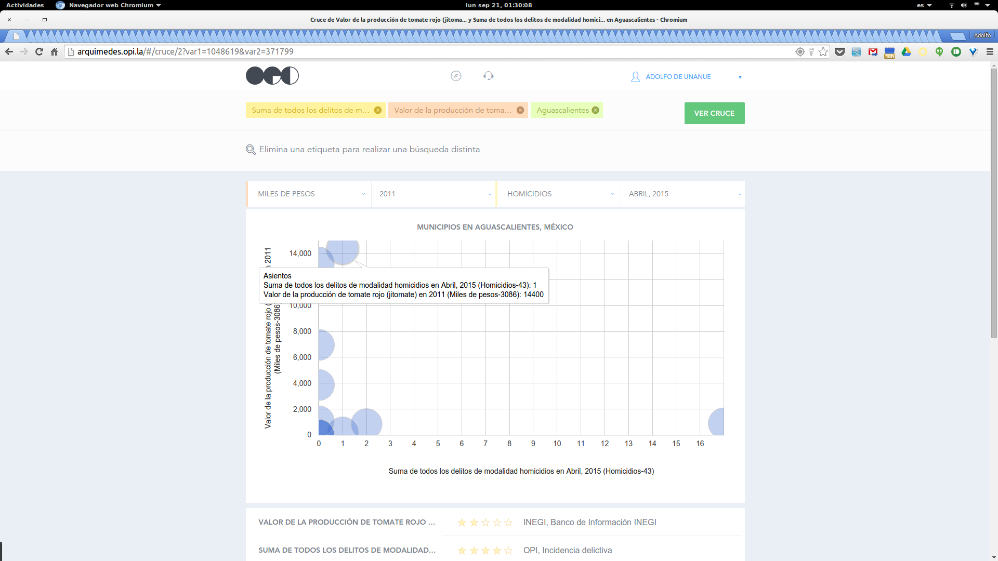
Arquímedes

Slide 60
Arquímedes
Problemas de esta versión
  No aprovecha las relaciones entre las variables
  Calcula las variables derivadas al cargar, no al solicitarla
  Destruye la única relación (la fuente).
  Difícil de mantener
  Confunde el fact con su representación y su visualización.
Todos estos problemas se están solucionando para la nueva versión (próximamente).

Slide 61
Arquímedes
En las siguientes versiones se agregará
  Integración con MS Excel.
  Capacidad de guardar búsquedas, definir proyectos, definir bases de datos propias, compartir descubrimientos.
  Cruces entre mayor número de variables.
  Etc.

Slide 62
Arquímedes
Resumiendo los principales retos son:
  El usuario debe de encontrar, no buscar.
  Carga eficiente: Pipeline rastreable, con data linage, actualizable, etc.
  Eliminar la fragmentación cartesiana de la realidad
  Eliminar complicación, preservando complejidad
  Ayudar al usuario con las relaciones, en lugar de destruirlas al cargar.
    Muy difícil de lograr en una base de datos relacional

Slide 63
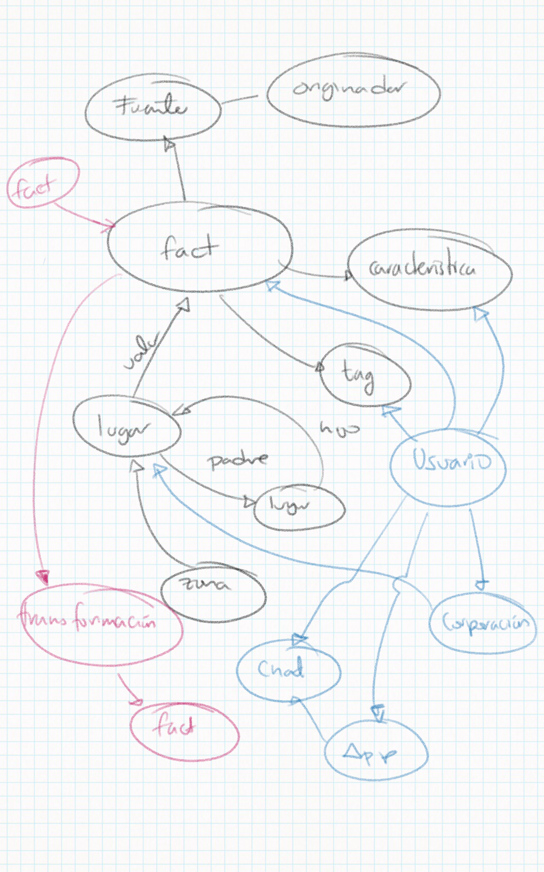
Arquímedes*
Grafos

Slide 64
Ideas para llevar
Ciencia de datos, es una herramienta para analizar CAS.
El método científico y la tecnología son vitales para resolver nuestros grandes problemas.
Esta idea se debe de utilizar en el gobierno.
Desarrollar un producto de datos es muy complejo y tiene muchos retos muy interesantes de representación, modelado, comunicación, etc.
Traté de dar una visión general de los problemas a los que me enfrento en la empresa

Slide 65
¿Preguntas?
y quizá posibles respuestas...

Slide 66
¡Gracias por su tiempo!
adolfo@opi.la
adolfo.deunanue@itam.mx
@nano_unanue

